Slide 1

G17
设计评审

Slide 2
content
01
总体设计1
02
总体设计2概述
总体设计
文档基本内容
总体设计后记
（小组分工、会议记录、参考资料）
03
详细设计1
04
详细设计2申请
详细设计
文档基本内容
详细设计后记
（小组分工、会议记录、参考资料）
注：1

Slide 3
G17
总体设计

Slide 4

01
定义
MySQL | MySQL是一个关系型数据库管理系统，由瑞典MySQL AB 公司开发，目前属于 Oracle 旗下产品。MySQL 是最流行的关系型数据库管理系统之一，在 WEB 应用方面，MySQL是最好的 RDBMS (Relational Database Management System，关系数据库管理系统) 应用软件。 MySQL是一种关系数据库管理系统，关系数据库将数据保存在不同的表中，而不是将所有数据放在一个大仓库内，这样就增加了速度并提高了灵活性。 MySQL所使用的 SQL 语言是用于访问数据库的最常用标准化语言。MySQL 软件采用了双授权政策，分为社区版和商业版，由于其体积小、速度快、总体拥有成本低，尤其是开放源码这一特点，一般中小型网站的开发都选择 MySQL 作为网站数据库。软件,“高级用户”可以使用它来构建软件应用程序。
PHP | PHP（外文名:PHP: Hypertext Preprocessor，中文名：“超文本预处理器”）是一种通用开源脚本语言。语法吸收了C语言、Java和Perl的特点，利于学习，使用广泛，主要适用于Web开发领域。PHP 独特的语法混合了C、Java、Perl以及PHP自创的语法。它可以比CGI或者Perl更快速地执行动态网页。用PHP做出的动态页面与其他的编程语言相比，PHP是将程序嵌入到HTML（标准通用标记语言下的一个应用）文档中去执行，执行效率比完全生成HTML标记的CGI要高许多；PHP还可以执行编译后代码，编译可以达到加密和优化代码运行，使代码运行更快
The quick brown fox jumps over the lazy dog.

Slide 5
Dreamweaver | Adobe Dreamweaver，简称“DW”，中文名称 "梦想编织者"，最初为美国MACROMEDIA公司开发2005年被Adobe公司收购。DW是集网页制作和管理网站于一身的所见即所得网页代码编辑器。利用对 HTML、CSS、JavaScript等内容的支持，设计师和程序员可以在几乎任何地方快速制作和进行网站建设。
thinkPHP | ThinkPHP是为了简化企业级应用开发和敏捷WEB应用开发而诞生的。最早诞生于2006年初，2007年元旦正式更名为ThinkPHP，并且遵循Apache2开源协议发布。ThinkPHP从诞生以来一直秉承简洁实用的设计原则，在保持出色的性能和至简的代码的同时，也注重易用性。并且拥有众多原创功能和特性，在社区团队的积极参与下，在易用性、扩展性和性能方面不断优化和改进。

Slide 6
02
系统功能
游客身份下的功能：
游客可以浏览本网站，查看各书籍的评价，作者主页，但是不可以发表评价和打分。

Slide 7
02
系统功能
用户注册：用户填写相关信息注册称为本网站的用户。
用户登陆：用户使用账号密码登陆网站。
书评发表：用户可以在相应的书籍页中给书籍打分和发表评价。
查看书评：用户可以浏览网站中书籍的评价。
修改个人信息：用户可以修改个人信息。
书籍搜索：用户可以搜索感兴趣的书籍查看。
评价删除：用户可以删除自己发表的评价。
上传书籍信息：用户可申请添加自己想分享的书籍。
意见反馈：如果搜索不到自己感兴趣的书籍，可进行反馈。
添加标签：添加自己喜爱的作者和喜爱的类型书籍。
点赞：为他人书评点赞。
用户身份下的功能：

Slide 8
02
系统功能
删除用户：管理员可以对网站中的用户进行删除操作。
修改用户：管理员可以对网站中的用户进行修改信息的操作。
查询用户：管理员可以对网站中的用户进行查询信息的操作。
增加用户：管理员可以对网站中的用户增加新用户。
删除评价：管理员可以对网站中不恰当的评价或恶意评价进行删除。
置顶书评：管理员可以对某书籍页中有见解，独特的评价进行置顶。
添加书籍：向系统增加书籍信息，简介等。
修改书籍信息：添加书籍标签类型
书评加精：对好的书评加精。
修改作家信息：修改作家的信息
审核申请：对用户的反馈和申请作出审核
管理员身份下的功能：

Slide 9
02
2.1.2.1精度
数字类型无特别说明精确到小数点后两位；
字符型精度除用户特殊制定外，采用可变长度或根据常识性知识进行估算。
2.1.2.2时间特性要求
单条记录更新响应时间≤5秒
单条记录查询响应时间≤3秒
网页转换响应时间≤3秒
2.1.2.4可靠性
时间要求：系统日均达到ip值1000(网站ip是指用户通过互联网运营商的提供的接入服务访问某一个网站的数量值)。
系统在10个用户同时在线的负载下，所有业务动作可用且稳定。
系统在10个用户同时在线的负载负载下，连续运行10小时，所有业务动作可
稳定。
网站登录时间最长不超过8秒，页面跳转不超过5秒
2.1.2.5灵活性
操作方式：键盘操作和鼠标操作相结合，方便用户的操作

Slide 10
名称 | 代码 | 域 | 数据类型 | 长度 | 精度
admin_id | admin_id | <None> | Variable characters (20) | 20
admin_pwd | admin_pwd | <None> | Variable characters (50) | 50
b_a_state | b_a_state | <None> | Integer
b_apply_id | b_apply_id | <None> | Integer
b_c_id | b_c_id | <None> | Integer
Book_id | Book_id | <None> | Integer
Bookid | Bookid | <None> | Integer
bookname | bookname | <None> | Variable characters (50) | 50
Com_date | Com_date | <None> | Date & Time
Com_info | Com_info | <None> | Variable characters (1000) | 1000
date | date | <None> | Date & Time
Email | Email | <None> | Variable characters (50) | 50
Hot | Hot | <None> | Integer
Info | info | <None> | Variable characters (500) | 500

Slide 11
Info | info | <None> | Variable characters (500) | 500
label | label | <None> | Variable characters (100) | 100
Password | Password | <None> | Variable characters (20) | 20
User_id | user_id | <None> | Integer
userid | userid | <None> | Integer
Username | Username | <None> | Variable characters (20) | 20
w_a_info | w_a_info | <None> | Variable characters (500) | 500
w_a_state | w_a_state | <None> | Integer
w_apply_id | w_apply_id | <None> | Integer
w_c_id | w_c_id | <None> | Integer
w_c_info | w_c_info | <None> | Variable characters (500) | 500
w_date | w_date | <None> | Date & Time
w_hot | w_hot | <None> | Integer
writer_id | writer_id | <None> | Integer
writer_info | writer_info | <None> | Variable characters (500) | 500
writer_name | writer_name | <None> | Variable characters (10) | 10
writerid | writerid | <None> | Integer
writername | writername | <None> | Variable characters (50) | 50

Slide 12
运行环境
2.2.1设备
服务器硬件：
阿里云学生服务器
客户端硬件
可连接到服务器带有通用浏览器的通用个人计算机。
注：4

Slide 13
2.2.2支持软件
操作系统：Windows7及以上
硬件：在校园环境中运行的一台16核64位服务器
开发软件：Dreamweaver
办公软件：Microsoft Office 2016，Microsoft project 2016
界面设计工具：Axure RP 8
负载测试工具：loadrunner 11等。
1.Dreamweaver网页代码编辑器，web制作需要。
2. HTML，CSS，JS，php语言，web编写需要。
3.MySQL 数据库，操作信息需要。
2.2.3接口
客户端与服务器之间的通讯使用HTTP协议；
服务器与ms-sqlserver数据库的JDBC通讯采用TCP/IP协议；

Slide 15
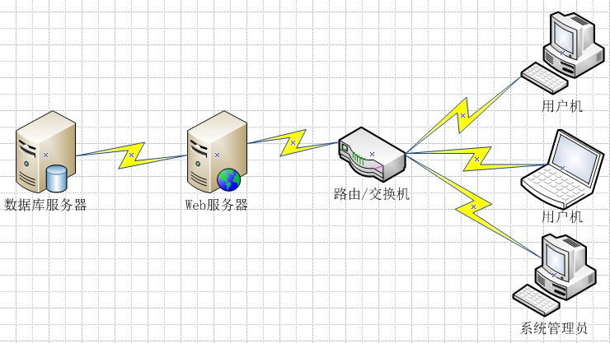
硬件结构图

Slide 16
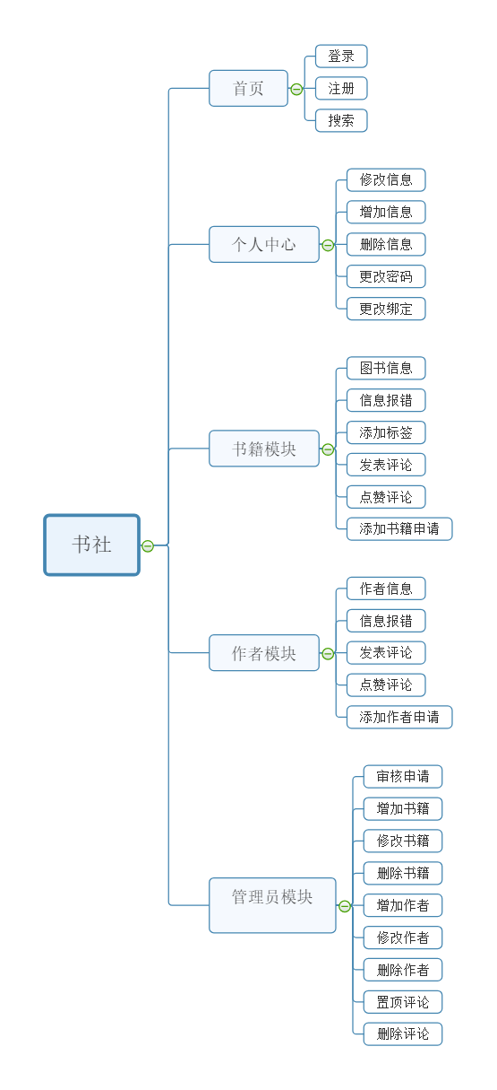

Slide 17
HIPO

Slide 18
功能需求与系统模块的关系
 | 首页模块 | 个人管理模块 | 书籍模块 | 作者模块 | 管理员模块
登录 | √
注册 | √
搜索 | √
个人信息、增删、改 |  | √ |  |  | √
书籍增删改 |  |  | √ |  | √
作者增删改 |  |  |  | √ | √
评论书籍 |  | √
评论作者 |  | √
审核 |  |  |  |  | √
评论置顶 |  |  |  |  | √
评论删除 |  |  |  |  | √

Slide 19
03
接口
3.1用户接口
采用B/S结构，通过页面界面向用户提供接口并能给用户提示消息。
3.2外部接口
客户端与服务器之间的通讯使用HTTP协议
服务器与ms-sqlserver数据库的JDBC通讯采用TCP/IP协议
3.3内部接口
[说明本系统之内的各个系统元素之间的接口的安排。

Slide 20
03
运行设计运行模块组合
 | 首页模块 | 个人管理模块 | 书籍模块 | 作者模块 | 管理员模块
登录 | √
注册 | √
搜索 | √
个人信息、增删、改 |  | √ |  |  | √
书籍增删改 |  |  | √ |  | √
作者增删改 |  |  |  | √ | √
评论书籍 |  | √
评论作者 |  | √
审核 |  |  |  |  | √
评论置顶 |  |  |  |  | √
评论删除 |  |  |  |  | √

Slide 21
03
4.2运行控制
只要符合操作说明书，用户可自用控制，不限定输入，简单异常由软件内部进行处理，并给出相应的提示信息。
4.3运行时间
运行时间由用户决定
单条记录更新响应时间≤5秒
单条记录查询响应时间≤3秒
网页转换响应时间≤5秒

Slide 22
04
基表英文名称：users
基表中文名称：用户表
字段编号 | 英文字段名 | 中文字段名 | 字段类型 | 备注
01 | Userid | 用户ID | Int | 主键
02 | Username | 账户名 | Varchar(20) | 空字段限制
03 | Password | 账户密码 | Varchar(20) | 空字段限制
04 | Info | 用户简介 | Varchar（150）
05 | Email | 用户绑定邮箱 | Varchar（50） | 空字段限制
基表英文名称：b_comment
基表中文名称：书籍评论表
字段编号 | 英文字段名 | 中文字段名 | 字段类型 | 备注
01 | B_c_id | 评论ID | Int | 主键
02 | Book_id | 书籍编号 | Int | 外码
03 | User_id | 用户id | Int | 外码
04 | Hot | 热度（点赞） | Int
05 | Com_info | 评论 | Varchar（1000） | 空字段限制
06 | Com_date | 日期 | Datetime | 空字段限制

Slide 23
04
基表英文名称：writer
基表中文名称：作者表
字段编号 | 英文字段名 | 中文字段名 | 字段类型 | 备注
01 | writer_id | 作者id | Int | 主键
02 | Writer_name | 作者名 | Varchar(10) | 非空
03 | Writer_info | 作者简介 | Varchar(500) | 非空
基表英文名称：book
基表中文名称：书籍表
字段编号 | 英文字段名 | 中文字段名 | 字段类型 | 备注
01 | Bookid | 书籍ID | Int | 主键
02 | Bookname | 书籍名 | Varchar(50) | 非空
03 | Label | 标签 | Varchar(100) | 所有标签存一起，通过模糊查找可分离
04 | Info | 简介 | Varchar(500) | 非空
05 | Writer_id | 作者id | Int | 外码

Slide 24
04
基表英文名称：admin
基表中文名称：管理员表
字段编号 | 英文字段名 | 中文字段名 | 字段类型 | 备注
01 | admin_id | 管理员账号 | Varchar（20） | 主键
02 | Admin_pwd | 管理员密码 | Varchar(50) | 非空
基表英文名称：w_comment
基表中文名称：作者评价表
字段编号 | 英文字段名 | 中文字段名 | 字段类型 | 备注
01 | W_c_Id | 评价id | Int | 主键
02 | Writer_id | 作者id | Int | 外码
03 | User_id | 用户id | Int | 外码
04 | Info | 评价内容 | Varchar(500) | 非空
05 | Hot | 热度（点赞） | Int
06 | Date | 日期 | Datetime

Slide 25
基表英文名称：book_apply
基表中文名称：书籍增、改申请表
字段编号 | 英文字段名 | 中文字段名 | 字段类型 | 备注
01 | Apply_id | 申请id | Int | 主键
02 | Bookname | 书名 | Varchar(50)
03 | Writername | 作者名 | Varchar(50)
04 | Info | 简介 | Varchar(500)
05 | State | 审核状态 | Int | 0表示未审核，1表示通过审核
06 | User_id | 用户id | Int | 外码，提出申请的人
07 | Book_id | 书籍id | Int | 外码，表示要修改的书籍
基表英文名称：writer_apply
基表中文名称：作者增、改申请表
字段编号 | 英文字段名 | 中文字段名 | 字段类型 | 备注
01 | Apply_id | 申请id | Int | 主键
03 | Writername | 作者名 | Varchar(50)
04 | Info | 简介 | Varchar(500)
05 | State | 审核状态 | Int | 0表示未审核，1表示通过审核
06 | User_id | 用户id | Int | 外码，提出申请的人
07 | writer_id | 书籍id | Int | 外码，表示要修改的作者

Slide 26
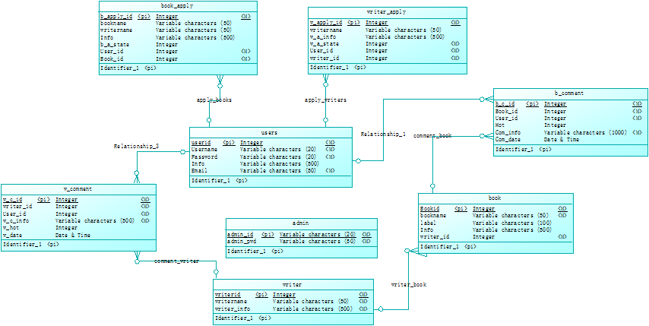

Slide 27
数据结构与程序的关系
 | 首页模块 | 个人管理模块 | 书籍模块 | 作者模块 | 管理员模块
用户表 | √ | √ | √ | √ | √
书籍表 | √ |  | √ | √ | √
作者表 | √ |  | √ | √ | √
书籍评论表 |  |  | √ |  | √
作者评论表 |  |  |  | √ | √
管理员表 |  |  |  |  | √
书籍增、改申请表 |  | √ |  |  | √
作者增、改申请表 |  | √ |  |  | √

Slide 28
出错信息
故障情况 | 输出形式 | 含义 | 处理方法
数据库连接异常 | 异常信息 | 数据库连接异常信息 | 管理员检查连接设置并设法解决
数据输入错误 | 提示框信息 | 提示可能的输入错误 | 重新检查输入的数据的格式是否符合规范
数据库的未知错误 | 异常信息 | 数据库的异常信息 | 根据数据库提示的异常信息找出错误来源并设法排除

Slide 29
补救措施
a.后备技术 每一星期进行一次完整数据库备份，每天进行数据库差异和事务日志备份，并将数据库备份记录到磁带上去。
b.降效技术 手工操作和数据的人工记录。
c.恢复及再启动技术 使软件从故障点恢复执行或使软件从头开始重新运行

Slide 30

参考资料
01
1、 ISO软件项目计划模板
2、博客园：一个典型的软件wbs评析 2019-03-20 http://www.cnblogs.com/caidehui/archive/2010/06/04/1750209.html
3、豆瓣读书https://book.douban.com 2019-03-16
4、张海藩，牟永敏. 软件工程导论（第六版）—北京—清华大学出版社.
5、 ISO软件项目可行性分析模板
6、网站开发项目计划-百度文库 2019-03-20 https://wenku.baidu.com/view/abe933b6c9d376eeaeaad1f34693daef5ff71379.html
7、软件工程基础：首页及课程介绍PPT （第18页）

Slide 31
会议记录
会议名称 | G17小组周例会议纪要
召集人 | 陈传岭 | 会议地点 | 明德1-526寝室
会议日期 | 2019/4/16 | 会议时间 | 下午1:30-2:15
参会人员：陈传岭，陈杰，周泽鑫，共3人。
项目会议纪要： 陈传岭： 修改github项目管理 数据库设计 周泽鑫： 原型界面优化 业务流图（网站流程） 陈杰： 校内用户调查（联系方式） Hipo图
记录人 | 周泽鑫 | 审核人 | 全组成员

Slide 32
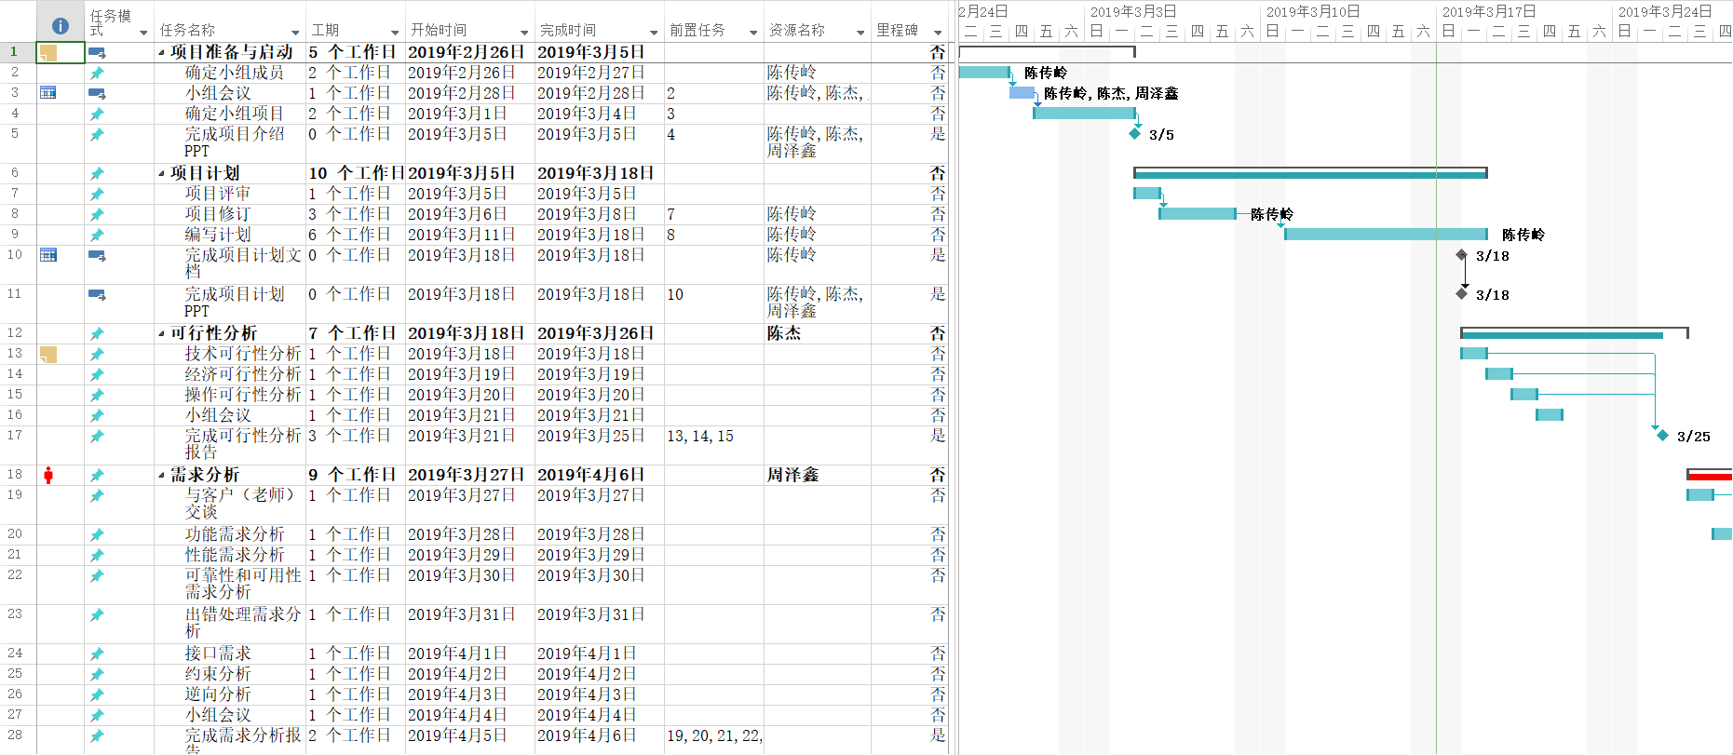
GANTT图

Slide 33
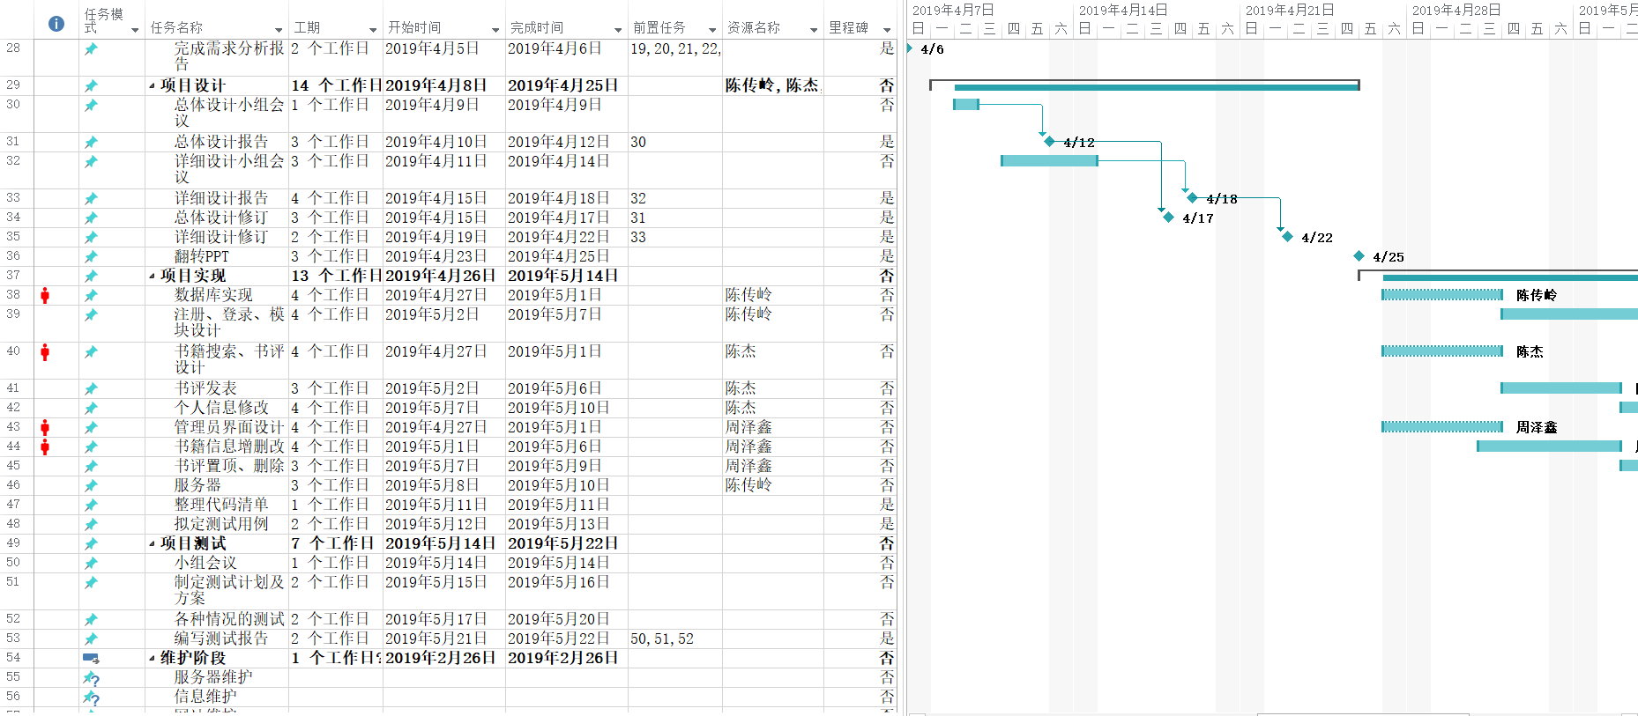

Slide 34
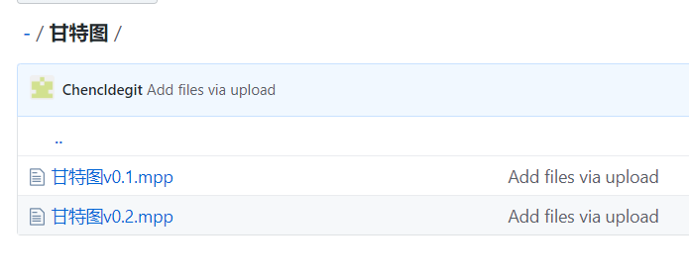
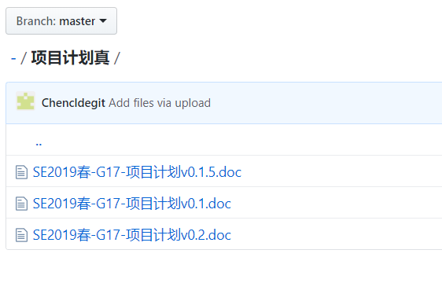
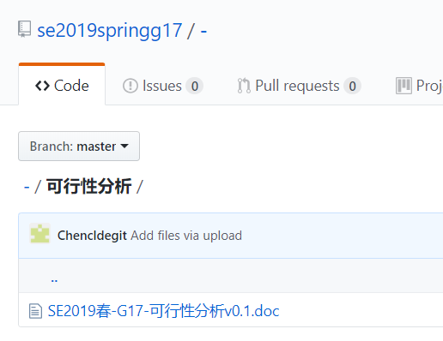
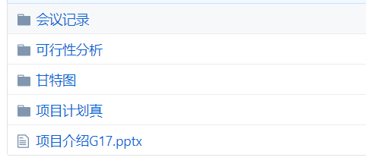
配置管理工具以及相关文档

Slide 35
小组分工及打分
陈传岭 （74）
分工的制定，PPT制作，Word编写，甘特图绘制
陈杰 （73）
Hipo图制作，用户需求访问，会议记录整理
周泽鑫 （73）
网站流程图制作，技术可行性分析，资源申请，ISO模板的查找

Slide 36
G17
详细设计

Slide 37
首页模块设计说明
3.1模块描述
登陆模块，用户给用户、管理员登陆用的模块
注册用户
搜索书籍
3.2功能
帮助用户和管理员登陆，识别人群
帮助游客成为用户
帮助用户搜索他们需要的书籍
3.3性能
单条记录更新响应时间≤5秒
单条记录查询响应时间≤3秒
网页转换响应时间≤3秒
3.4输入项
账号，密码：字符 （>=5&&<=20）用于登录
邮箱 ，账号 密码（>=5&&<=20）,姓名，出生年月，昵称：用于注册
书名：用于搜索
3.5输出项
登陆成功后可以显示个人信息
注册成功以后就可以成为用户，查看书评
书本的信息

Slide 38
pdl
登录：
Input number,password；
Match=0；
Do while账号==number
Secret=密码
End；
If（password==密码）
Then Match=1；
If(match==1)
Then printf”登陆成功”；
Else
Printf “账号或者密码错误；”
注册：
Input e_mail,password,number,name,age
Input names（昵称）；
M=6;
Do while （m>0）
输入 第一个数据;
Then 跳转到下一个数据，并且准备输入;
Then m--;
End
搜索
Input bookname；
Match=0；
Do while nextbook！=null
If（书名==bookname）
Then Match=1;
Else book=nextbook；
End
If（match==1）
Then 跳转到书籍的信息
Else
Print “未找到相关书籍”

Slide 39
Pad图

Slide 41
个人中心模块设计说明
4.1模块描述
显示个人信息、修改个人信息
4.2功能
显示个人信息：显示个人详细信息（普通用户登录状态下）
修改个人信息：随时修改个人信息（普通用户登录状态下）
4.3性能
单条记录更新响应时间≤5秒
单条记录查询响应时间≤3秒
网页转换响应时间≤3秒
4.4输入项
邮箱，出生年月，昵称，密码 其中至少选择一个
4.5输出项
提示：修改成功以后弹出修改成功的提示

Slide 42
pdl
Pad图
Input change；
Switch case (number)
Case ‘1’ :action1();
Break;
Case ’2’ :action2();
Break;
Case ‘3’: action3();
Break;
Case ‘4’ : cation4();
Break;
Default: break;
End

Slide 43
书籍模块设计说明
5.1模块描述
本模块是书籍模块，主要是书籍信息的查看，书评的查看，发表，书籍的发布申请，修改申请，与数据库有较大关联。
5.2功能
5.3性能
单条记录更新响应时间≤5秒
单条记录查询响应时间≤3秒
网页转换响应时间≤3秒
5.4输入项
书籍ID：每本书拥有唯一的ID，方便识别
错误信息：指出错误的信息，方便修改
用户ID：判断用户为管理员或普通用户
评论内容：评论内容不能为空
添加的书籍信息：申请添加书籍需提供书籍信息
5.5输出项
书籍详细信息：完整的显示书籍信息，包括内容简介、作者等
评论详细信息：完整显示评论信息，包括评论用户ID、评论日期、评论内容等
点赞数：更新各评论的点赞数
报错申请信息：报错申请、包括申请ID、内容
添加书籍申请信息：保存添加书籍的具体申请内容

Slide 44
pdl
信息报错：
input Book_id
连接数据库
if 报错按钮被点击
跳转页面
记录Book_id
填写出错信息
if 提交按钮被点击
数据库存入申请
关闭连接
else if 取消按钮被点击
跳转页面
返回书籍页
关闭数据库连接
添加标签：
input Book_id
连接数据库
scan 标签信息
if 确定按钮被点击
数据库更新
else
关闭页面
关闭连接
发表评论：
连接数据库
input Book_id,user_id,Time，info
if info==null
提示评论内容不能为空
else
连接数据库
数据库插入评论内容
关闭数据库
刷新页面
图书信息：
连接数据库
input Book_id
if 找到Book_id
跳转网页
显示信息
else
跳转网页
显示出错信息
关闭数据库

Slide 45
添加书籍申请：
input user_id
连接数据库
填写内容
if 提交按钮被点击
数据库插入申请信息
关闭连接
else
关闭申请也面
点赞评论：
input 评论id
连接数据库
查找comment_id=评论id
更新数据库 hot=hot+1
关闭数据库连接

Slide 46
程序流程图

Slide 48
作者模块设计说明
6.1模块描述
作者模块，用户可根据自己喜欢的作者一次性查找该作者所有作品，也能了解作者
6.2功能
6.3性能
单条记录更新响应时间≤5秒
单条记录查询响应时间≤3秒
网页转换响应时间≤3秒
6.4输入项
作者ID：每个作者拥有唯一的ID，方便识别
错误信息：指出错误的信息，方便修改
用户ID：判断用户为管理员或普通用户
评论内容：评论内容不能为空
添加的作者信息：申请添加作者需提供作者信息
6.5输出项
作者详细信息：完整的显示作者信息，包括内容简介、作品等
评论详细信息：完整显示评论信息，包括评论用户ID、评论日期、评论内容等
点赞数：更新各评论的点赞数
报错申请信息：报错申请、包括申请ID、内容
添加作者申请信息：保存添加作者的具体申请内容

Slide 49
管理员模块设计说明
7.1模块描述
管理员操作信息书籍增加，删除，修改
管理员操作书评的置顶、删除
7.2功能
管理员对书籍信息的增加、删除、修改操作
管理员对书评的置顶、删除操作
7.3性能
单条记录更新响应时间≤5秒
单条记录查询响应时间≤3秒
网页转换响应时间≤3秒

Slide 50
输入项
基表英文名称：admin
基表中文名称：管理员表
字段编号 | 英文字段名 | 中文字段名 | 字段类型 | 备注
01 | admin_id | 管理员账号 | Varchar（20） | 主键
02 | Admin_pwd | 管理员密码 | Varchar(50) | 非空
包括管理员的各项操作（增加、删除、修改按钮）
管理员操作用户书评（查找书籍的书评和评论id）
Bookname、B_c_id

Slide 51
输出项
基表英文名称：book
基表中文名称：书籍表
字段编号 | 英文字段名 | 中文字段名 | 字段类型 | 备注
01 | Bookid | 书籍ID | Int | 主键
02 | Bookname | 书籍名 | Varchar(50) | 非空
03 | Label | 标签 | Varchar(100) | 所有标签存一起，通过模糊查找可分离
04 | Info | 简介 | Varchar(500) | 非空
05 | Writer_id | 作者id | Int | 外码
基表英文名称：b_comment
基表中文名称：书籍评论表
字段编号 | 英文字段名 | 中文字段名 | 字段类型 | 备注
01 | B_c_id | 评论ID | Int | 主键
02 | Book_id | 书籍编号 | Int | 外码
03 | User_id | 用户id | Int | 外码
04 | Hot | 热度（点赞） | Int
05 | Com_info | 评论 | Varchar（1000） | 空字段限制
06 | Com_date | 日期 | Datetime | 空字段限制

Slide 52
再管理员模式下
输入书籍查询
If 1//存在该书籍
{输入 书籍评论
查询
If 1//存在该书评{
删除操作省略。
Else
Return 0//提示一个不存在该书评的错误
}
}
Else
Return 0//不存在该书籍
输入admin_id admin_pwd
验证
If admin_id==sql.admin_id&&admin_pwd==sql.admin.pwd
进入管理员操作模式
Else
Return 0//提示一个账号或密码错误信息
//操作删改书籍信息
输入 Bookid
If 1//存在该书籍
{//进行操作
增加和删改操作省略
}
Else
Return 0//不存在该书籍

Slide 53
盒图

Slide 54
会议记录
会议名称 | G17小组周例会议纪要
召集人 | 陈传岭 | 会议地点 | 明德1-526寝室
会议日期 | 2019/4/23 | 会议时间 | 下午1:30-2:15
参会人员：陈传岭，陈杰，周泽鑫，共3人。
项目会议纪要： 陈传岭： 修改github项目管理 详细设计 设计阶段ppt 程序流程图 书籍作者模块伪代码 测试计划 周泽鑫： 原型界面优化 盒图 7.2软件测试基础ppt 管理员模块伪代码 陈杰： PAD图 8.1+8.2软件维护ppt 首页，个人中心模块伪代码
记录人 | 周泽鑫 | 审核人 | 全组成员

Slide 55
分工评价
陈传岭（80）
详细设计 、程序流程图、书籍作者模块伪代码、测试计划
周泽鑫（79）
原型界面优化、盒图、 管理员模块伪代码
陈杰（78）
PAD图
首页，个人中心模块伪代码

Slide 56
2019
感谢观看

